Slide 1

Android
Android Architecture
Лилия Михайлова - НПО ВРАЦА СОФТУЕР ОБЩЕСТВО - КУРС ПО АНДРОИД

Slide 2
android architecture

Slide 3
Същност
Архитектурата на едно приложение е зависимостта между отделните му компоненти и как те са разпределени в пакети и модули
Всяко приложение има архитектура, дори да не сте помислили за нея.
Има различни готови шаблони, които може да използвате, нагласяйки ги спрямо вашите нужди
MVP
MVVM

Slide 4
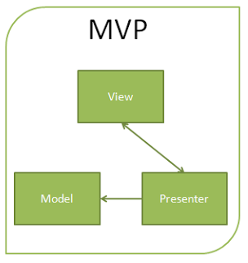
MVP
- Състои се от три основни части - Model View Presenter
- Разделя логиката от презентационния слой
Model - слоя с данните (от интернет, от локалната база, от блутуут у-во)
View - обикновено е Activity, Fragment или View
Presenter - клас, който взима данните от различни модели и контролира едно View
Във View-то не трябва да има никакъв код, който да променя състоянието му, всичко това се решава и прави от Presenter-a

Slide 5
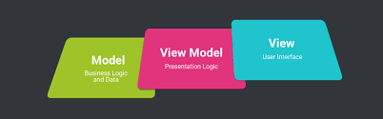
MVVM
- Състои се от три основни части - Model View ViewModel
- Основната разлика с MVP е че докато при MVP презентъра директно казва на View-то какво да прави, при MVVM View-то само се абонира да слуша ViewModel-a. Т.е. ViewModel-a не знае за View-то.
- Това намалява нуждата от използване на интерфейси за комуникация между слоевете.
- При MVVM потребителя на данните знае за създателя им, но обратното не е вярно
- ViewModel-a позволява View-та да се абонират не само за евентите му, но и за състояния

Slide 6
patterns and good practises

Slide 7
Singleton
- Най-простия design pattern
- Позволява създаването само на един обект от класа в който е имплементиран
- Трябва ви
1. Статична инстанция на класа в самия клас
2. Да напарвите конструктора частен
3. Да създадете статичен метод, който връща тази статична инстанция

Slide 8
Ресурси:
https://medium.com/cr8resume/make-you-hand-dirty-with-mvp-model-view-presenter-eab5b5c16e42

